Slide 1
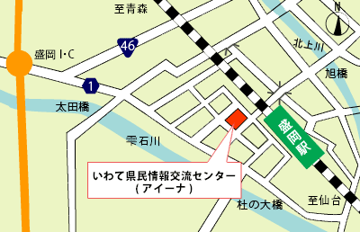
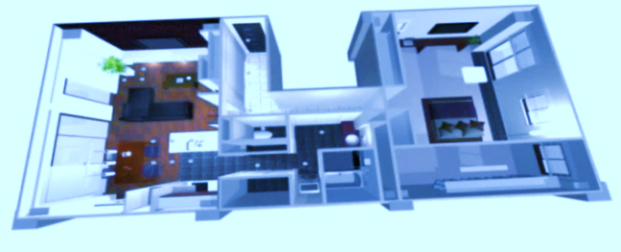
平成27年度 事業者向け
住宅の「長寿命化リフォーム」セミナー
CPD
認定講習
既存住宅を社会資産として長期にわたり活用し続けるストック型社会へと移行する中、「住宅をきちんと手入れして、長く大切に使う」ためのリフォームの重要性が高まっています。
当協議会では、ストック型社会にふさわしいリフォームを「長寿命化リフォーム」と呼び、先進的な事例の調査・研究を行ってきました。
本セミナーではその調査結果を基に、 「長寿命化リフォーム」の実践事例をご紹介すると共に、住宅リフォームの減税制度等について解説します。
●日時：平成２７年
１２月７日（月）
13：30～16：30（開場13：00）
●会場：いわて県民情報交流ｾﾝﾀｰ(ｱｲｰﾅ)
８階 ８１２号
●講義内容
１．住宅の「長寿命化リフォーム」について
２．住宅リフォームの減税制度について
●配布テキスト(無料で配布します）
１．「長寿命化リフォーム」の提案Ⅵ
２．住宅リフォームの税制の手引き
３．住宅リフォームガイドブック
４．住宅リフォームの減税制度リーフレト
会場案内図
案
JR盛岡駅から徒歩４分
東北自動車道盛岡ICから車で８分
駐車場は有料になりますので、公共交通機
関をご利用ください
参加費無料
●申込方法：（１）または（２）のいずれかの方法でお申し込み下さい。
（１）ＷＥＢでの申込
「長寿命化リフォームセミナー」開催会場のＷＥＢ申込をクリックして、必要事項を記入しお申込みください。
（２）ＦＡＸでの申込
下記にご記入のうえＦＡＸでお申込みください。（宛先ＦＡＸ：０１９-６５２-８１２３）
お問い合わせ先 岩手県住宅リフォーム推進協議会
☎ ：０１９-６５２-７７４４ (月～金 １０～１７時）
住宅リフォーム推進協議会
検索
セミナー申込書
ご記入いただいた個人情報につきましては、セミナーのご案内のみ使用いたします
お 名 前
ご連絡先 | 会社名 所属
 | (日中連絡できる携帯番号等） TEL： FAX：
主催 ：一財)岩手県建築住宅ｾﾝﾀｰ岩手県住宅ﾘﾌｫｰﾑ推進協議会）/一般社団法人 住宅ﾘﾌｫｰﾑ推進協議会
後援 ：公益財団法人 住宅リフォーム・紛争処理支援センター
建築CPD実績の登録をされる方は「建築CPD情報提供制度参加者カード」のID番号がわかるものをご持参ください。

